Slide 1

Desvendando o `cds.env`
Um Guia Arquitetural para a Configuração de Aplicações SAP CAP

Slide 2
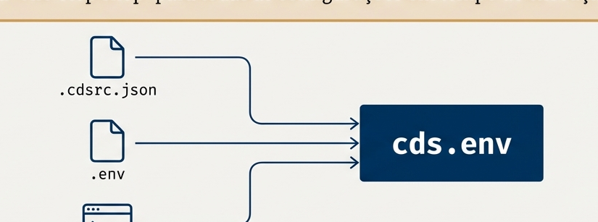
O Destino Final: O Objeto `cds.env`
No coração de toda aplicação CAP Node.js está o objeto `cds.env`. Ele representa a configuração efetiva e unificada, consolidada a partir de múltiplas fontes.
One-Stop Shop: `cds.env` é o seu 'one-stop shop' para todas as configurações em tempo de execução, mesclando `.cdsrc.json`, `.env` e `process.env`.

Slide 3
Inspecionando a Configuração Ativa com `cds env`
A primeira ferramenta em seu arsenal. Use o comando `cds env` na raiz do seu projeto para ver a configuração final que sua aplicação está usando.
Comandos Essenciais da CLI
cds env ls (ou cds env): Lista todas as configurações em formato de propriedades.
cds env ls requires.db: Lista apenas as configurações para `'requires.db'`.
cds env get: Imprime todas as configurações em formato JSON.
cds env get requires.db: Imprime a configuração de `'requires.db'` em JSON.
Exemplo: `cds env get requires.db`
{
"impl": "@cap-js/sqlite",
"credentials": {
"url": ":memory:"
},
"pool": {
"max": 1
},
"kind": "sqlite"
}

Slide 4
Acesso Programático à Configuração
Além do CLI, você pode acessar o objeto `cds.env` diretamente para scripting e depuração.
1. Usando `cds repl`
2. Usando `cds eval`
3. Dentro do Código Node.js
Imprime a mesma saída que `cds env get requires.sql`:
$ cds -r
> cds.env.requires.db
{
impl: '@cap-js/sqlite',
credentials: { url: ':memory:' },
kind: 'sqlite'
}
> cds -e .env.requires.db
{
impl: '@cap-js/sqlite',
credentials: { url: ':memory:' },
pool: { max: 1 },
kind: 'sqlite'
}
const cds = require('@sap/cds');
console.log(
cds.env.requires.sql
);

Slide 5
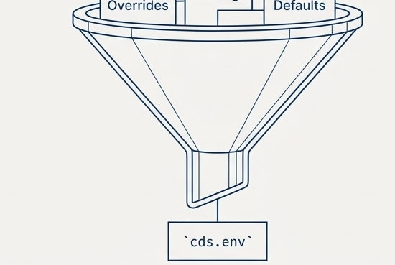
De Onde Vêm as Configurações? O Funil de Precedência
Funil de Precedência
O objeto `cds.env` não surge do nada. Ele é meticulosamente construído a partir de 12 fontes, mescladas em uma ordem de precedência estrita.
Regra Fundamental
Ordem Estrita: Fontes de ordem superior (Runtime Overrides) sempre sobrescrevem as de ordem inferior (Project Config e Global Defaults).
Previsibilidade: Compreender o funil evita surpresas entre ambientes locais e de produção.

Slide 6
O Blueprint Completo: As 12 Fontes de Configuração
A mesclagem segue esta ordem precisa, do número 1 (a mais baixa precedência) ao 12 (a mais alta).
Fontes 1 a 6 (Defaults e Projeto)
1. Defaults internos do @sap/cds: Base global do framework.
2. ~/.cdsrc.yaml (.json, .js): Padrões específicos do usuário no diretório home.
3. ./.cdsrc.yaml (.json, .js): Configurações estáticas do projeto.
4. ./package.json: Seção `{"cds": { ... }}` do projeto.
5. ./.cdsrc-private.json: Configuração de projeto específica do usuário (`cds bind`).
6. ./default-env.json: Obsoleto, prefira `cds bind`.
Fontes 7 a 12 (Ambiente e Runtime)
7. ./.env: Variáveis de ambiente específicas do projeto.
8. ./.<profile>.env: Variáveis de ambiente por perfil (ex: `.hybrid.env`).
9. process.env.CDS_CONFIG: Configurações de runtime via JSON ou arquivo.
10. process.env: Variáveis de ambiente do shell ou cloud.
11. process.env.VCAP_SERVICES: Bindings de serviço (Cloud Foundry).
12. ~/.cds-services.json: Bindings de serviço para perfil `development`.

Slide 7
Zona 1: A Fundação (Defaults Globais)
A configuração começa com uma base de padrões globais, aplicados a todos os seus projetos.
Defaults Internos (Fonte 1)
Fonte: `@sap/cds`
Propósito: Fornece configurações padrão para propriedades essenciais como `build`, `features`, `folders`, `i18n`, `odata` e `requires`.
Benefício: Garante que você possa acessar `cds.env.requires.sql` com segurança, sem verificar valores nulos.
Defaults do Usuário (Fonte 2)
Fonte: `~/.cdsrc.json`
Propósito: Permite definir suas próprias configurações padrão que serão aplicadas a *todos* os seus projetos CAP em sua máquina.
Exemplo: Definir um banco de dados padrão ou preferências pessoais para todos os projetos locais.

Slide 8
Zona 2: O Blueprint do Projeto (Configuração Estática)
Essas configurações são parte essencial da topologia do seu projeto. Elas são versionadas no Git e usadas em todos os ambientes.
Opção 1: Em `./package.json` (Fonte 4)
Configurações dentro de uma seção `"cds"`:
Opção 2: Em `./.cdsrc.json` (Fonte 3)
Uma alternativa mais limpa, especialmente para configurações complexas (Tip: não adicione opções específicas de ambiente aqui):
{
"cds": {
"requires": {
"db": {
"kind": "sqlite"
}
}
}
}
{
"requires": {
"db": "sql"
}
}

Slide 9
Zona 3: Overrides Locais (Privados e de Ambiente)
Configurações para o seu ambiente de desenvolvimento local ou para dados sensíveis. Estes arquivos NÃO devem ser enviados para o Git.
Configurações Privadas (Fonte 5) & Perfis (Fonte 8)
Arquivo ./.cdsrc-private.json (Fonte 5): Um equivalente privado do `.cdsrc.json` para seus testes locais e bindings hibridos (`cds bind`).
Arquivo ./.<profile>.env (Fonte 8): Ex: `./.hybrid.env`. Fornece variáveis de ambiente que são ativadas apenas quando um perfil específico está em uso.
Variáveis de Ambiente `./.env` (Fonte 7)
Definir variáveis de ambiente para o seu projeto localmente (suporta notação de ponto apenas em arquivos `.env`):
# Formato padrão
cds_requires_db_kind = sql
# Formato com notação de ponto (válido apenas em .env)
cds.requires.db.kind = sql

Slide 10
Zona 4: A Autoridade Final (Overrides de Runtime)
Estas são as configurações de maior precedência, definidas no momento da execução. Elas sobrescrevem todas as outras fontes.
Método Principal: `process.env.CDS_CONFIG` (Fonte 9)
Outros Métodos de Runtime (Fontes 10, 11, 12)
process.env (Fonte 10): Variáveis de ambiente individuais (`CDS_REQUIRES_DB_KIND=sql cds run`).
VCAP_SERVICES / ~/.cds-services.json (Fontes 11, 12): Para bindings de serviços na nuvem (Cloud Foundry) ou localmente.
# Modo 1: String JSON
CDS_CONFIG='{"requires":{"db":{"kind":"sqlite"}}}' cds serve
# Modo 2: Arquivo JSON
CDS_CONFIG=./my-cdsrc.json cds serve
# Modo 3: Diretório (ex: volumes Kubernetes)
CDS_CONFIG=/etc/secrets/cds cds serve

Slide 11
A Mesclagem em Ação: Um Exemplo de Precedência
Vamos ver como as configurações de diferentes fontes são combinadas para formar o resultado final.
Fontes de Entrada (Ordens 3, 4 e 7)
Resultado Final: Configuração Efetiva em `cds.env`
{
"requires": {
"db": {
"kind": "sqlite", // Do package.json
"model": "./db", // Do .cdsrc.json
"credentials": {
"database": "my.sqlite" // Do .env
}
}
}
}
// 1. .cdsrc.json (Ordem 3)
{ "requires": { "db": { "model": "./db" } } }
// 2. package.json (Ordem 4)
{ "cds": { "requires": { "db": { "kind": "sqlite" } } } }
// 3. ./.env (Ordem 7)
cds.requires.db.credentials.database = my.sqlite

Slide 12
Padrão Essencial: Gerenciando Ambientes com Perfis
Use perfis para definir configurações específicas para diferentes ambientes (`development`, `production`) dentro dos seus arquivos estáticos.
Exemplo em `package.json`
Como um Perfil é Determinado (Ordem de Prioridade)
1. Argumento --production: Flag explícita de linha de comando.
2. Argumento --profile <name>: Seleciona perfil específico via CLI.
3. Variável NODE_ENV: Padrão do ecossistema Node.js.
4. Variável CDS_ENV: Ex: `CDS_ENV=my-custom-profile cds run`. Se nenhum perfil de produção for definido, `development` é ativado.
"cds": {
"requires": {
"db": {
"[development]": { "kind": "sqlite" },
"[production]": { "kind": "hana" }
}
}
}

Slide 13
Estendendo o Blueprint: Configurações Específicas da Aplicação
O sistema de configuração não é apenas para o framework CAP. Você pode usá-lo para gerenciar as configurações da sua própria aplicação.
Passo 1: Defina sua Configuração (em `package.json`)
Adicione uma seção de nível superior com o nome da sua aplicação ou módulo:
Passo 2: Acesse sua Configuração no Código
Use a função `cds.env.for('<seu-nome>')` para obter um objeto de configuração isolado:
{
"cds": { ... },
"my-app": {
"myoption": "value",
"featureToggle": true
}
}
const { myoption, featureToggle } =
cds.env.for('my-app');
if (featureToggle) {
// ... execute a lógica da feature
}

Slide 14
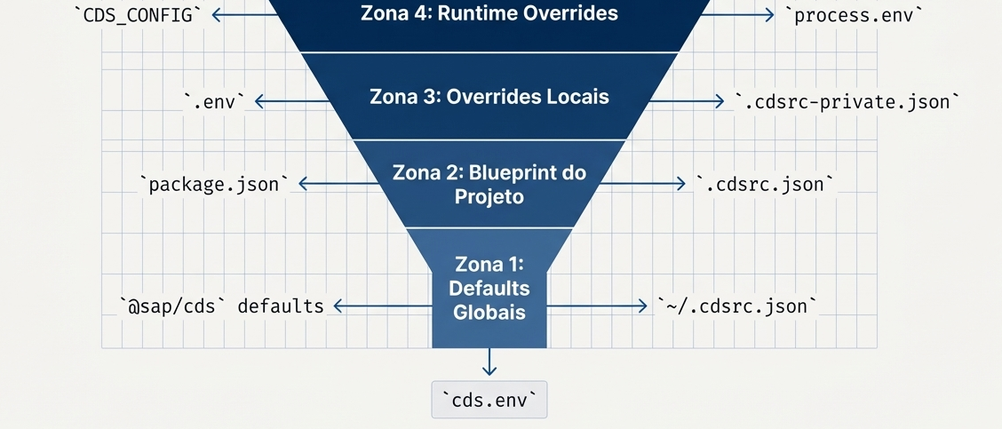
O Funil de Configuração: Uma Visão Consolidada
4 Zonas Hierárquicas: Zona 4: Runtime Overrides (`CDS_CONFIG`, `process.env`) → Zona 3: Overrides Locais (`.env`, `.cdsrc-private.json`) → Zona 2: Blueprint do Projeto (`package.json`, `.cdsrc.json`) → Zona 1: Defaults Globais (`@sap/cds`, `~/.cdsrc.json`) → `cds.env`.
A configuração é um processo de mesclagem previsível e em camadas. Dominar essa ordem permite configurar qualquer cenário com confiança.

Slide 15
Dominando sua Configuração: 5 Princípios
Inspeção, Hierarquia e Perfis
1. Inspecione Sempre: Use `cds env` como sua primeira ferramenta para entender o estado atual.
2. Respeite a Hierarquia: Entenda a ordem das 12 fontes para prever o comportamento da configuração.
3. Use Perfis para Ambientes: Mantenha as configurações de `development` e `production` limpas e separadas.
Segurança e Extensão
4. Mantenha Segredos Seguros: Use `.env`, `.cdsrc-private.json`, ou variáveis de ambiente de runtime para credenciais. Nunca os coloque no `package.json`.
5. Estenda o Sistema: Use `cds.env.for('my-app')` para suas próprias configurações de negócio.

